Slide 1


ISE 302 –Veri Madenciliği
Dr. Öğr. Üyesi Esin Ayşe ZAİMOĞLU
esinzaimoglu@sakarya.edu.tr

Slide 2
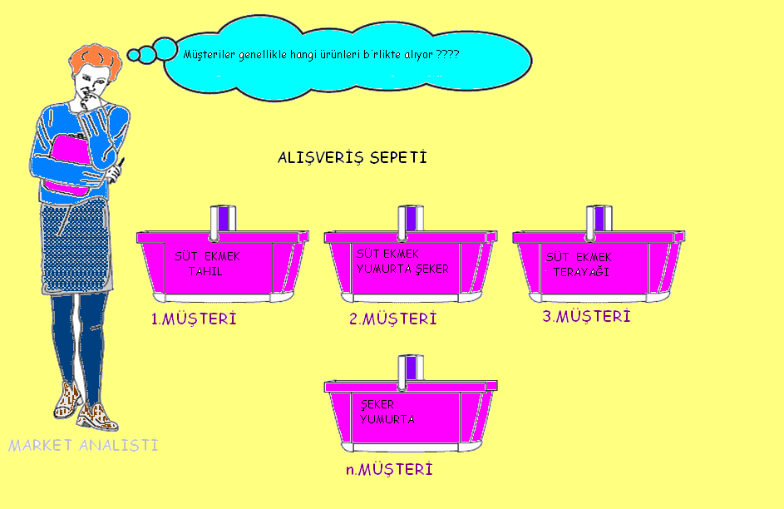
Birliktelik Kuralları (Association Rules)
Birliktelik kuralları, aynı işlem içinde çoğunlukla beraber görülen nesneleri içeren kurallar bütünüdür.
Başka bir deyişle birliktelik analizi, birlikte görülen veya birlikte bulunan öğeler arasındaki ilişkileri inceleyen istatistiksel bir tekniktir.
Bu analiz, genellikle pazarlama ve perakende gibi alanlarda kullanılır, ancak genel olarak veri madenciliği ve büyük veri analizi bağlamında da yaygın olarak kullanılır.

Slide 3
Birliktelik Kuralları (Association Rules)
Birliktelik kurallarının kullanıldığı en tipik örnek market sepeti uygulamasıdır.
Bu işlem, müşterilerin yaptıkları alışverişlerdeki ürünler arasındaki birliktelikleri bularak müşterilerin satın alma alışkanlıklarını çözümler.
Birliktelik analizi sonuçları, genellikle market sepet analizinde olduğu gibi, özellikle promosyon stratejileri, stok yönetimi ve ürün yerleşimi gibi iş stratejilerini geliştirmek için kullanılır.
Bu analiz aynı zamanda ürünler arasındaki ilişkileri belirleyerek çapraz satış fırsatlarını da ortaya çıkarabilir.

Slide 4
Kullanım Alanları
Satış ve Satın alma Tahminleri,
Reyon organizasyonu,
Kampanyalar ve promosyonlar
Pazarlama
Tıbbi tanı
Bilimsel veri analizi

Slide 5
Kavramlar
Birliktelik kuralları, veri seti içindeki kayıtlara ait birlikte bulunma ve/veya bulunmama sıklığı ve/veya olasılığı gibi çeşitli istatistiki ölçü değerlerini hesaplayıp bunlar arasında oransal bir ilişki kuran çeşitli algoritma ve yöntemler ile oluşturulur.
Birliktelik kuralları oluşturmada en çok kullanılan ölçüler Destek (Support) ve Güven (Confidence)ölçüleridir.
Destek, bir ilişkinin tüm veri seti içinde hangi oranda tekrarlandığını belirler.
Güven, X değişkeninin Y değişkeni ile birlikte bulunma olasılığını ortaya koyar.
Birliktelik kurallarının geçerli olabilmesi için minimum destek ve güven (eşik) değerlerini sağlaması gereklidir.
Birliktelik kurallarının oluşturulmasında destek ve güven dışında çok sayıda farklı istatistiki ölçüler de kullanılır. Bu ölçülerin çoğu destek ve güvene dayalı olarak hesaplanır.

Slide 6
Birliktelik Analizi Süreci
Veri Hazırlığı: İlk adım, analiz için uygun bir veri kümesinin hazırlanmasıdır. Bu veri genellikle birlikte görülen öğeleri içeren bir tablo veya veri seti olabilir.
Örneğin, bir markette yapılan alışverişlerin kaydedildiği bir veri seti, birliktelik analizi için kullanılabilir.
Destek ve Güven Değerlerinin Belirlenmesi: Analize başlamadan önce, analizin ne kadar sık görülen öğeleri içereceğini belirlemek için bir destek değeri ve birliktelik kuralının ne kadar güvenilir olması gerektiğini belirlemek için bir güven değeri belirlenmelidir. Bu değerler, analizin doğruluğunu ve anlamlılığını belirler.
Algoritması Belirlenmesi : Algoritma, önceden belirlenen bir destek değerinden daha az sıklıkta görülen öğeleri eleyerek başlar ve ardından bu öğelerin birlikte bulunduğu kuralları belirler.

Slide 7
Birliktelik Analizi Süreci
Birliktelik Kurallarının Çıkartılması: Birlikte görülen öğeler arasındaki ilişkiler belirlendikten sonra, bu ilişkileri ifade eden birliktelik kurallarını çıkarır. Bu kurallar genellikle "Eğer X alınırsa, Y'nin alınma olasılığı Z'dir" şeklinde ifade edilir.
Örneğin, "Eğer müşteri A ekmeği alıyorsa, aynı müşterinin süt de alması olasılığı %70'tir" gibi.
Sonuçların Değerlendirilmesi ve Uygulanması: Elde edilen birliktelik kuralları, iş stratejilerini geliştirmek için değerlendirilir ve uygulanır.
Örneğin, bir market yöneticisi, müşterilerin birlikte satın aldığı ürünleri belirleyerek promosyon stratejilerini belirleyebilir veya ürün yerleşimini optimize edebilir.

Slide 8
Destek ve Güven Kriterleri
Birliktelik kuralında, öğeler arasındaki birliktelik, destek ve güven kriterleri ile hesaplanır.
Destek (Support) kriteri, veride öğeler arasındaki bağıntının ne kadar sık olduğunu belirtir.
X ve Y farklı ürünler olmak üzere, X ürünü için destek, tüm alışverişler içinde X ürününün oranıdır.
DESTEK(X) = X Sayısı / Toplam Alışveriş Sayısı
X ve Y ürünleri için destek, X ve Y’nin bir arada tüm alışverişler içinde bulunma olasılığıdır.
DESTEK(X, Y) = (X, Y) Sayısı / Toplam Alışveriş Sayısı

Slide 9
Destek ve Güven Kriterleri
Güven (confidence) kriteri ise Y ürününün hangi olasılıkla X ürünü ile beraber olacağını söyler.
GÜVEN(X, Y) = (X, Y) Sayısı / X’i İçeren Alışveriş Sayısı
GÜVEN(X ⇒ Y) = DESTEK(X, Y) / DESTEK(X)
Elde edilen kuralların güvenirliliği, destek ve güven değerleri ile doğru orantılıdır.

Slide 10
Destek ve Güven Kriterleri
Her kural bir destek ve güven değeri ile ifade edilir.
A⇒B [destek = 2%, güven = 60%]
Birliktelik kuralı için 2% destek değeri, analiz edilen tüm alışverişlerden 2%’sinde A ile B ürünlerinin birlikte satıldığını belirtir.
60% oranındaki güven değeri ise A ürününü satın alan müşterilerin 60%’ ının aynı alışverişte B ürününü de satın aldığını gösterir.

Slide 11
Birliktelik Kuralları
Örneğin 25 tane müşterinin bir defada aldığı ürün bilgilerinden yola çıkarak birliktelik kuralı şu şekilde bulunmuş olsun:
değerleri için pantolon ve kazak alan müşterilerin bunların yanında çorap da satın alama olasılığını ifade eder.

Slide 12
Birliktelik Kuralları
Müşterinin bu 3 ürünü birlikte satın alma sayısı 7 ve müşteri sayısı 25 ise belirttiğimiz bu kuralın destek ölçütü şöyle olacaktır:
Eğer pantolon ve kazak alanların sayısının 9 ise
Güven ölçütü :

Slide 13
Apriori Algoritması
Apriori algoritması, "Agrawal ve Srikant tarafından 1994 yılında geliştirilmiştir.
Apriori algoritması adını, "herhangi bir kümeyi içeren daha büyük kümelerin de bu kümeyi içerme eğiliminde olacağı" varsayımından alır.
Bu algoritmada temel yaklaşım,
“eğer k-öğe kümesi minimum destek kriterini sağlıyorsa, bu kümenin alt kümeleri de minimum destek kriterini sağlar.” şeklindedir.
Market Sepeti Analizi, Web Sayfası Gezinti Analizi, Tıbbi Teşhisler, Müşteri Segmentasyonu, Haber Önerileri

Slide 14
Apriori Algoritması
Apriori algoritmasının çalışma mantığı genellikle aşağıdaki adımları içerir:
Minimum destek sayısı (min.support) ve minimum güven değerinin (min.confidence) belirlenmesi
Öğe kümeler içerisindeki her bir öğenin destek değerinin bulunması
Minimum destek değerinden daha düşük desteğe sahip olan öğelerin devre dışı bırakılması
Elde edilen tekli birliktelikler dikkate alınarak ikili birlikteliklerin oluşturulması
Minimum destek değerinden düşük olan öğe kümelerin çıkartılması
Üçlü birlikteliklerin oluşturulması
Üçlü birlikteliklerden minimum destek değerini geçenlerin dışındakilerin çıkarılması
Üç veya daha fazla öğe içeren öğe kümelerini oluştur ve destek seviyelerini hesapla.
Destek seviyesi minimum eşiği aşan tüm öğe kümelerini bulana kadar adımları tekrarla.
Birlikteliklerden birliktelik kurallarının çıkarılması

Slide 15
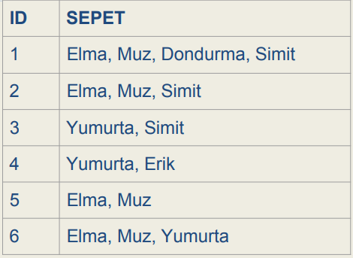
Apriori Algoritması
Yandaki verilere minimum destek %30 ve güven %60 olacak şekilde Apriori algoritmasını uygulayalım.

Slide 16
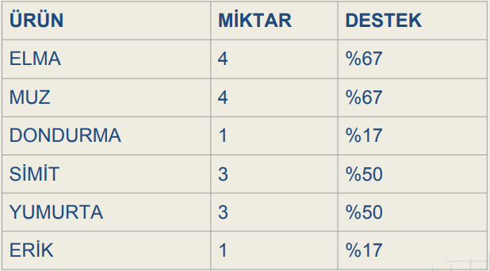
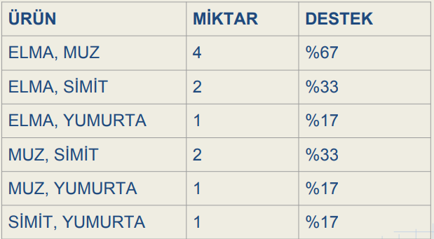
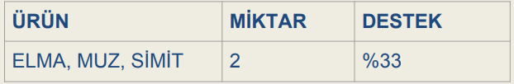
Apriori Algoritması

Slide 17
Apriori Algoritması
Elma alanlar (4 kayıt), Muz ve Simit alır (2 Kayıt) [Destek %33, Güven = %50]
Muz alanlar (4 kayıt), Elma ve Simit alır (2 Kayıt) [Destek %33, Güven = %50]
Simit alanlar (3 kayıt), Elma ve Muz alır (2 Kayıt) [Destek %33, Güven = %67]
Elma ve Muz alanlar (4 kayıt), Simit alır (2 Kayıt) [Destek %33, Güven = %50]
Elma ve Simit alanlar (2 kayıt), Muz alır (2 Kayıt) [Destek %33, Güven = %100]
Yukarıdaki sonuçlara göre minimum destek %30 ve güven %60 şartını sağlayan sadece iki adet birliktelik kuralı elde edilmiştir.
Simit alanlar (3 kayıt), Elma ve Muz alır (2 Kayıt) [Destek %33, Güven = %67]
Elma ve Simit alanlar (2 kayıt), Muz alır (2 Kayıt) [Destek %33, Güven = %100]

Slide 18
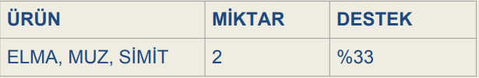
Apriori Algoritması
Simit alanlar (3 kayıt), Elma ve Muz alır (2 Kayıt) [Destek %33, Güven = %67]
Elma ve Simit alanlar (2 kayıt), Muz alır (2 Kayıt) [Destek %33, Güven = %100]
Elimizdeki veri tabanına göre Elma – Muz – Simit en geniş nesne kümesidir.
Güven seviyesi ise bakış açısına göre değişmektedir. Örneğin her elma ve simit alan, mutlaka muz da satın almıştır; bununla beraber her elma ve muz alan, mutlaka simit almıştır diyemiyoruz.

Slide 19
Apriori Algoritması
Apriori algoritmasını Python'da uygulamak için mlxtend kütüphanesini kullanırız.
-- pip install mlxtend
antecedent support ; Birincinin tek başına görülme olasılığı, consequent support ; İkincinin tek başına görülme olasılığı, support ; İkisinin birlikte görülme olasılığı, confidence ; İlki satıldığında ikinci ürünün satılma olasılığı, lift ; İlki satıldığında ikinci ürünün satılma olasılığı şu kadar kat arttı yorumu yapılır.

Slide 20
Apriori Algoritması
 | antecedents | consequents | antecedent support | consequent support | support | confidence | lift
0 | frozenset({'MILK'}) | frozenset({'BREAD'}) | 0.25 | 0.65 | 0.2 | 0.8 | 1.2307692307692308
3 | frozenset({'MAGGI'}) | frozenset({'TEA'}) | 0.25 | 0.35 | 0.2 | 0.8 | 2.285714285714286
1 | frozenset({'SUGER'}) | frozenset({'BREAD'}) | 0.3 | 0.65 | 0.2 | 0.6666666666666667 | 1.0256410256410258
2 | frozenset({'CORNFLAKES'}) | frozenset({'COFFEE'}) | 0.3 | 0.4 | 0.2 | 0.6666666666666667 | 1.6666666666666667
4 | frozenset({'SUGER'}) | frozenset({'COFFEE'}) | 0.3 | 0.4 | 0.2 | 0.6666666666666667 | 1.6666666666666667

Slide 21
Alışverişlerde MAGGI’ın tek başına görülme olasığı %25, TEA’in tek başına görülme olasılığı %35.
100 alışverişin 20'sinde mutlaka SUGAR ve BREAD beraber satın alınıyor. (support)
MILK satıldığında BREAD satılma olasılığı 0.800.. yani %80. (confidence)
CORNFLAKES satılan satışlarda COFFEE satılma olasılığı 1.66 kat artmaktadır. (lift)

